Slide 1
問題F: Bouldering 解説
原案: 野田
解答: 岩田、北川、八森
英文: 菅原、八森
解説: 八森

Slide 2
概要
2次元座標上に岩(30個以下)がいくつかあり、手足で掴んで登ってゆく。最少移動回数を計算せよ。
体は5本の線分で表現(胴体、腕2本、脚2本を意味する)される。
胴体、腕、脚の長さは
[0～各長さの最大値]の間で調整可能。

Slide 3
移動のルール
4本の手足で岩を掴む。
  そのうちの3本の手足が掴む石を固定したまま、残りの1本で別の石を掴んで移動。
胴体は回転可能
腕、脚は2π向きを変えられる
※次のページの例を見たほうがわかりやすいと思います

Slide 4
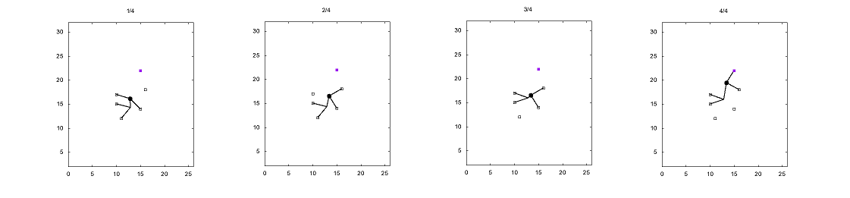
※Sample Input 1に対する最適な登り方の例

Slide 5
解法
右手、左手、右足、左足がそれぞれどの石を掴んでいるかを状態としたBFS
  右手、左手、右足、左足のいずれか一つを
  動かしたとき、十分に届く距離にあるかどうか
  判定して状態を広げてゆく。
  (初期状態)
  ↓
  (右手、左手、右足、左足のいずれか一つが
  destination stone を掴めるような状態)
  この最短パスの長さを求める。

Slide 6

両手両足が岩に届くかの判定
基本方針
  手先を岩に置いたとしたとき、
  腕の付け根が届く範囲を円で
  表すことができる。
    円が重なる部分
    = 頭部を置いて両手が岩に届く部分
  足先を岩に置いたとしたとき、
  脚の付け根が届く範囲を円で
  表すことができる。
    円が重なる部分
    = 尻部を置いて両足が岩に届く部分
  頭部を置ける部分、尻部を置ける
  部分の最短距離が胴体より長く
  なるか?で判定可能。

Slide 7
考慮する必要があるパターン
円と円の交差点と
円と円の交差点の距離が最短
円と円の交差点と、
円の中心への線分と円の交差点
の距離が最短

Slide 8
考慮する必要があるパターン
円の中心への線分と円の交差点と、
円の中心への線分と円の交差点
の距離が最短
円と円が重なる部分が、
別の円と円が重なる部分を
完全に包含する

Slide 9
考慮する必要があるパターン
円と円の重なる部分の一部が重なる
(手の届く範囲を表す円が、
足の届く範囲を表す円と交差する)

Slide 10
計算量
状態数
  右手が掴む石・左手が掴む石・右足が掴む石・左足が掴む石
  → O(30⁴ )
  → 30⁴ = 810,000
※右手と左手の区別、右足の左足の区別をつけないようにすると状態数を減らせる
1つの状態に対する計算量
  右手、左手、右足、左足のいずれかを別の石へ動かす:
    → O(4・30)
計算量 (手足が石に届くかの判定は O(定数倍) でできるとする)
  O(30⁴・ 4・30)
  → 30⁴・ 4・30 = 97,200,000
※石の数は最大で30

Slide 11
結果
Submit数: 1
Accept数: 0

Slide 12
おまけ:入力データ可視化
vis.pdfをご覧ください

